Slide 1



โซลาร์เซลล์
By PV Inter Solar
PV Inter Solar

Slide 2
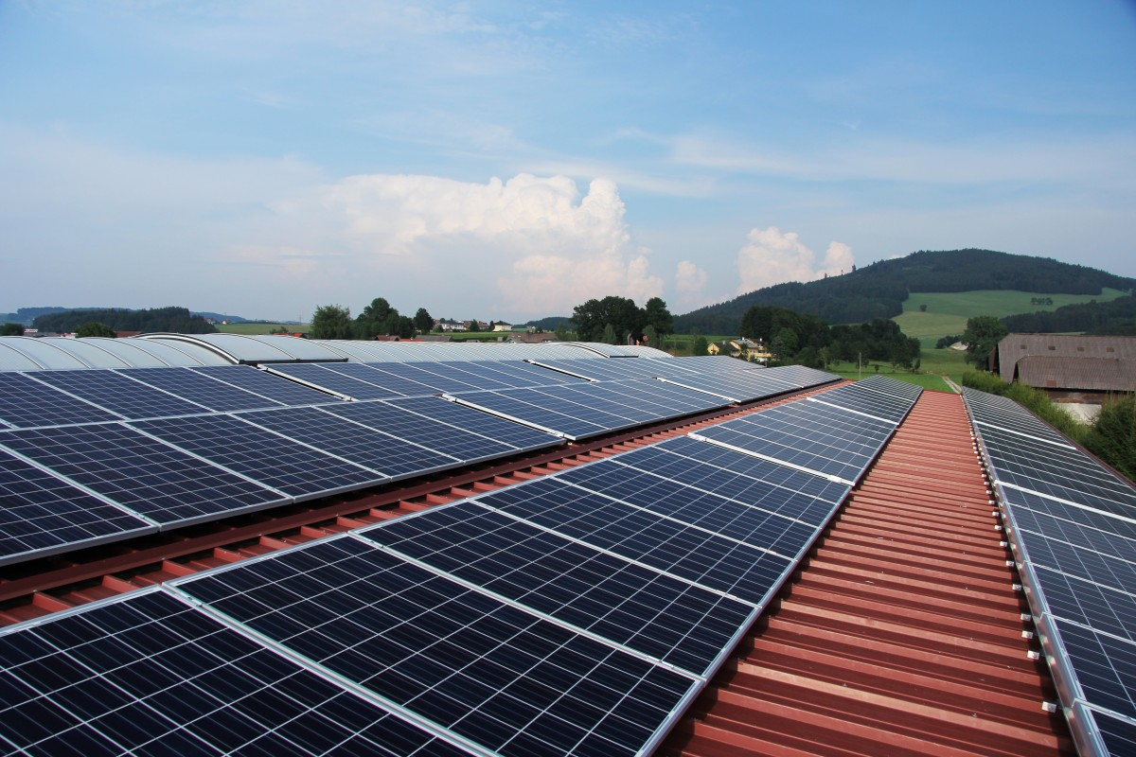
โซลาร์เซลล์คืออะไร
โซลาร์เซลล์เป็นอุปกรณ์อิเล็กทรอนิกส์ที่ทำหน้าที่ผลิตกระแสไฟฟ้า
การแปลงพลังงาน
โซลาร์เซลล์ทำการแปลงพลังงานแสงอาทิตย์เป็นพลังงานไฟฟ้าโดยการกระตุ้นอิเล็กตรอนในเซลล์ซิลิคอน
โครงสร้างเซลล์
เซลล์โซลาร์เซลล์ประกอบด้วยชั้นวัสดุซิลิคอนที่สร้างสนามไฟฟ้าเพื่อดักจับอิเล็กตรอน ด้วยการเปลี่ยนแสงอาทิตย์ไปเป็นกระแสไฟฟ้า
การเชื่อมต่อ
การเชื่อมต่อแผงโซลาร์เซลล์เพื่อนำไปใช้งานจะมีด้วยกัน 2 แบบ คือ อนุกรม และขนาน เพื่อให้ได้กำลังไฟฟ้าที่ผลิตขึ้นมาสามารถส่งผ่านเข้าสู่แผงวงจรเพื่อใช้งานภายในบ้านหรือธุรกิจได้
PV Inter Solar
Photos provided by Unsplash

Slide 3
ประเภทโซลาร์เซลล์
ฟิล์มบาง
โมโนคริสตัลไลน์
โพลีคริสตัลไลน์
ใช้วัสดุที่มีความบาง อ่อน และยืดหนุ่นพอประมาณ สามารถลิดโค้งให้งอได้ ทำให้สามารถนำไปติดตั้งได้หลากหลายที่
ปัจจุบันเริ่มมีการผลิตเชิงพาณิชย์เพิ่มมากขึ้น
แต่ประสิทธิภาพโดยรวมยังต่ำและราคายังสูงอยู่
ทำจากซิลิคอนคุณภาพสูงเนื้อเดียวกัน มีประสิทธิภาพสูง สามารถทำงานกับแสงแดดอ่อน ๆ ได้ จึงเหมาะกับประเทศหนาวที่มีแสงแดดน้อย
ปัจจุบันมีราคาลดลงค่อนข้างมาก แต่ก็ยังสูงสำหรับผู้ที่จะนำมาใช้งาน เพราะการนำมาผลิตกระแสไฟฟ้าให้เพียงพอต่อการใช้งานต้องใช้แผงจำนวนมาก ราคารวมกันจึงยังสูงอยู่
ทำจากชิ้นซิลิคอนหลายชิ้น ทำให้มีต้นทุนการผลิตต่ำกว่าแบบอื่น มีประสิทธิภาพต่ำกว่าแบบโมโน แต่สูงกกว่าแบบฟิล์มบาง
สามารถนำมาใช้งานได้แบบเดียวกับแบบโมโน ด้วยราคาที่ถูกกว่าประมาณร้อยละ 10 จึงเป็นที่นิยมในระดับหนึ่ง จุดด้อยของแผงแบบนี้คือ ต้องการแสงแดดที่แรงแบบประเทศไทย
PV Inter Solar

Slide 4

ข้อดีข้อเสีย
ข้อดี
พลังงานที่สะอาดและไม่มีมลพิษ ช่วยลดค่าไฟฟ้าและเพิ่มมูลค่าให้กับอสังหาริมทรัพย์
ข้อเสีย
ต้นทุนการติดตั้งสูง อาจมีปัญหากับการผลิตในวันที่มีอากาศฟ้าครึ้ม
Photos provided by Unsplash
PV Inter Solar

Slide 5
คำศัพท์ที่ควรทราบ
Grid
การไฟฟ้าฝ่ายผลิต, การไฟฟ้านครหลวง, การไฟฟ้าส่วนภูมิภาค
On-Grid
ระบบโซลาร์เซลล์ที่มีการเชื่อมโยงระบบเข้ากับการไฟฟ้า
เหมาะกับสถานที่ที่อยู่ในเมืองมีไฟฟ้าใช้งานตามปกติ แต่ต้องการประหยัดค่าไฟฟ้าในเวลากลางวัน
Off-Grid
ระบบโซลาร์เซลล์ที่ไม่มีการเชื่อมโยงระบบเข้ากับการไฟฟ้า การใช้งานจะต้องมีแบตเตอรี่เก็บกระแสไฟฟ้า และปล่อยให้ใช้งานในเวลาที่ต้องการ
เหมาะกับสถานที่ห่างไกลจากสายส่งไฟฟ้าของการไฟฟ้ามาก หรือไม่มีการไฟฟ้าใช้
HyBrid
ระบบโซลาร์เซลล์ลูกผสมระหว่างออนกริด และออฟกริด โดยจะมีการเชื่อมต่อระบบไฟฟ้าจาก 3 แหล่ง ดังนี้ คือ ไฟฟ้าจากโซลาร์เซลล์, ไฟฟ้าจากการไฟฟ้า และไฟฟ้าจากแบตเตอรี่ สามารถใช้ไฟฟ้าได้ทั้งกลางวันและกลางคืน
PV Inter Solar

Slide 6
คำศัพท์ที่ควรทราบ
On-Peak
ระบบการคิดค่าไฟฟ้าของการไฟฟ้าฝ่ายจำหน่ายตามเวลาการใช้งาน โดยกำหนดว่า ระหว่างเวลา 09.00 – 22.00 น. เป็นเวลาออนพีค ค่าไฟฟ้าที่ใช้จะมีอัตราสูงกว่าการใช้ไฟฟ้าในเวลาอื่น
Off-Peak
ระบบการคิดค่าไฟฟ้าของการไฟฟ้าฝ่ายจำหน่ายตามเวลาการใช้งาน โดยกำหนดว่า ระหว่างเวลา 22.00 – 09.00 น. และวันหยุดราชการเป็นเวลาออฟพีค ค่าไฟฟ้าที่ใช้จะมีอัตราถูกกว่าการใช้ไฟฟ้าในเวลาออนฟีค
Solar-Fixed
รูปแบบการติดตั้งโซลาร์เซลล์ทั่วไปจะเป็นแบบติดตั้งอยู่กับที่ โดยมีการกำหนดมุมองศาและทิศที่จะติดตั้งแล้วจะไม่มีการเปลี่ยนแปลงอีกต่อไป
ข้อดีคือ ติดตั้งง่าย ราคาไม่แพง ข้อจำกัดคือ ตำแหน่งของแผงโซลาร์เซลล์จะผลิตกระแสไฟฟ้าได้สูงสุดบางเวลาเท่านั้น
Solar-Tracking
รูปแบบการติดตั้งโซลาร์เซลล์แบบเคลื่อนที่ตามการเคลื่อนที่ของโลกกับดวงอาทิตย์
ข้อดีคือ แผงโซลาร์เซลล์จะผลิตกระแสไฟฟ้าได้สูงสุดเกือบตลอดเวลา ข้อกำจัดคือ ราคาสูงกว่าและต้องดูแลรักษามากกว่าการติดตั้งแบบคงที่
PV Inter Solar

Slide 7
การติดตั้ง
การติดตั้งโซลาร์เซลล์ต้องผ่านการวางแผนและเตรียมการตามขั้นตอนที่ละเอียด การเลือกวัสดุและอุปกรณ์ที่เหมาะสมก็สำคัญ
ขั้นตอน | รายละเอียด | วัสดุที่ใช้
เตรียมพื้นผิว | ทำความสะอาดและตรวจสอบโครงสร้าง | ฐานรองรับโซลาร์เซลล์
ติดตั้งแผง | ยึดแผงเข้ากับพื้นผิว | ตัวล็อคและสกรู
เชื่อมต่อระบบไฟฟ้า | เชื่อมต่อสายไฟไปยังแผงควบคุม | สายไฟฟ้าคุณภาพสูง
PV Inter Solar

Slide 8
การใช้งาน
50%
30%
20%
ใช้เพื่อการอยู่อาศัย
ใช้เพื่อการค้า
นำไปใช้ในเกษตรกรรม
ใช้พลังงานไฟฟ้าส่วนใหญ่ในบ้านพักอาศัยเพื่อการใช้ชีวิตประจำวัน
ธุรกิจใช้พลังงานอย่างมีประสิทธิภาพเพื่อลดต้นทุนด้านพลังงาน
ใช้โซลาร์เซลล์เพื่อให้พลังงานในการทำเกษตรกรรมอย่างยั่งยืน
PV Inter Solar

Slide 9

อนาคตของโซลาร์เซลล์
นวัตกรรมใหม่
นโยบายสนับสนุน
การพัฒนาเทคโนโลยีใหม่ช่วยเพิ่มประสิทธิภาพและลดต้นทุนการผลิตโซลาร์เซลล์
รัฐบาลหลายประเทศมีนโยบายสนับสนุนการใช้พลังงานทดแทนเพื่อส่งเสริมการใช้งานโซลาร์เซลล์
การใช้งานที่หลากหลาย
โซลาร์เซลล์ถูกนำไปใช้ในแอปพลิเคชันใหม่ ๆ อย่างต่อเนื่อง เช่น ยานยนต์ไฟฟ้าและอุปกรณ์ IoT
PV Inter Solar

